Slide 1
Алгоритм выбора лучшего решения
«Выполнение обязательств по внешнеторговым контрактам в условиях новой экономической ситуации»
В марте 2022 ряд организаций-участников ВЭД столкнулись со сложностями при исполнении обязательств по договорам, заключенным с иностранными контрагентами.
Важно отметить, что в настоящее время действующим законодательством не введены запреты на большинство платежей по внешнеторговым контрактам (как на получение валюты, так и на перечисления иностранной валюты в счет исполнения условий договора с иностранными контрагентами).
Отметим, ЦБ РФ разъяснил, что можно продолжать оплачивать долг в валюте нерезиденту (иностранной компании или банку) и нет запрета на получение платежей в счет исполнения договорных условий с иностранными контрагентами. В связи с этим, на текущий момент, нет достаточных оснований для отказа от исполнения своих обязательств или одностороннего расторжения договора с иностранным контрагентом с отсылкой на обстоятельства непреодолимой силы.
Причем, заметим, что решение о временной приостановке операций с валютой – принимает каждый банк индивидуально, руководствуясь собственной политикой совершения таких операций.
Эффект от применения
по отзывам Ваших коллег:
Продолжение исполнения условий по договорам с иностранными контрагентами
Эффективность применения:
Дата актуализации: 04.03.2022

Slide 2
1. ПРИОРИТЕТНАЯ ЗАДАЧА
Регулярные работы для решения задачи:
Оценка действующих договоров и при необходимости проведение переговоров с партнерами по их приостановке
Формирование правовой позиции, минимизирующей риски наложения штрафов на компанию за непоступление валютной выручки (репатриации валютной выручки)
Обеспечение возврата в досудебном порядке оплаченных авансов, которые «зависли» у иностранных контрагентов
Проработка альтернативных способов платежей зарубежным контрагентам и перевозки через третьих лиц по возмездным договорам
Обеспечить продолжение деятельности компании, связанной с внешнеторговыми контрактами – в соответствии с текущими реалиями и с минимумом рисков для бизнеса
КАКОЙ КЛИЕНТСКИЙ ОПЫТ?
КАК ВАШИ КОЛЛЕГИ РЕШАЮТ ЗАДАЧУ?
2. ПОЧЕМУ ЭТО ВАЖНО СЕЙЧАС
3. ОЖИДАНИЯ ОТ ПРАВОВОЙ ПОДДЕРЖКИ
По текущей ситуации нет никакой практики и позиций судов
Часть отношений регулируется международными двусторонними соглашениями, которые имеют приоритет над российским правом
Исключение или минимизация рисков неисполнения обязательств по договорам с иностранными контрагентами, связанных с текущей ситуацией
Существенное снижение личных временных затрат на анализ и разработку требуемых форм договоров и соглашений с контрагентами
Обеспечение высокой скорости принятия решений, при изменении ситуации
С нуля разобраться в новом для себя вопросе при отсутствии официальных разъяснений в сложившихся обстоятельствах
ЧТО по отзывам ваших коллег они уже выигрывают для Компании, применяя инструменты КонсультантПлюс?
КАКОЙ эффект для дальнейшей работы в компании?
4. ОПТИМАЛЬНЫЙ НАБОР ИНСТРУМЕНТОВ КОНСУЛЬТАНТПЛЮС
ДЛЯ ЭФФЕКТИВНОГО РЕШЕНИЯ ЗАДАЧИ:
Сформированная база знаний компании, которая позволяет осуществлять внешнеторговые операции с минимумом рисков и оперативно подстраиваться под изменения ситуации
Продолжение исполнения условий по договорам с иностранными контрагентами
Экономический эффект для компании – минимизация рисков штрафов и возврат средств в оборот компании
Сокращение времени на реализацию принятых решений до 3 раз.
Оценить риски и составить безопасную формулировку дополнительного соглашения к договору о его приостановлении с помощью Готового решения
Обосновать перед проверяющими органами непоступление валютной выручки обстоятельствами непреодолимой силы поможет Готовое решение
Обеспечить возврат в досудебном порядке оплаченных авансов, которые «зависли» у иностранных контрагентов помогут Готовое решение и образцы документов
Проработать альтернативную схему платежей контрагентам в валюте с привлечением третьих лиц помогут Путеводитель КонсультантПлюс и Конструктор договоров

Slide 3
Шаг 1. Оценить риски и составить безопасную формулировку дополнительного соглашения к договору о его приостановлении с помощью Готового решения
Составьте дополнительное соглашение о приостановке действующего договора
ТОЛЬКО В КОНСУЛЬТАНТПЛЮС!
Выбор профиля настраивает работу с системой под задачи конкретного специалиста и позволяет быстрее находить и анализировать информацию
Выбираем профиль Юрист и воспользуемся Быстрым поиском
Необходимо внимательным образом подойти к оценке заключенных внешнеторговых договоров с точки зрения целесообразности и перспектив работы по ним. Важные для компании договоры, которые необходимо сохранить и продолжить по ним работу после стабилизации – возможно приостановить.
Обратите внимание, что приостановление договора возможно только по обоюдному согласию сторон. В одностороннем порядке приостановить договор нельзя, за исключением случая, если условие о приостановлении было предусмотрено в договоре ранее.
1
2
Образец дополнительного соглашения получаем в Готовом решении
3
Клиентский опыт
Стороны договора могут при заключении договора или в последующем выбрать по соглашению между собой право, которое подлежит применению к их правам и обязанностям по этому договору (ст. 1210 ГК РФ). При отсутствии такого соглашения применяется право страны, где находится сторона, которая осуществляет его исполнение, имеющее решающее значение для содержания договора. Например, для договоров купли продажи такой стороной по умолчанию признаётся продавец (ст.1211 ГК РФ).
Для защиты интересов компании, по заключаемым и заключенным договорам лучше напрямую в тексте зафиксировать право какой страны будет применяться, как наиболее выгодное для компании
Клиентский опыт
Рекомендуем изменить формулировки в доп. соглашении: - Настоящее Дополнительное соглашение является неотъемлемой частью Договора и вступает в силу с …

Slide 4
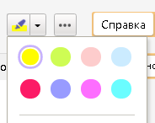
Шаг. 2 Обосновать перед проверяющими органами непоступление валютной выручки обстоятельствами непреодолимой силы поможет Готовое решение
Бремя доказывания обстоятельств, являющихся основанием для освобождения от ответственности, лежит на должнике (п. 5 Постановления Пленума Верховного Суда РФ от 24.03.2016 N 7). Поэтому для защиты и обоснования своей позиции необходимо документально подтвердить форс-мажор, получив сертификат об этом в ТПП
В настоящее время, у участника внешнеторговой сделки есть существенный риск нарушения репатриации валютной выручки. Снизить этот риск поможет позиция ТПП (Положение от 23.12.2015г.).
Выберем нужный раздел – «Консультации»
1
3
4
2
Заявление в ТПП направляется в свободной форме
Интересующие материалы сохраняем в Закладки в Избранное
ТОЛЬКО В КОНСУЛЬТАНТ ПЛЮС!
При работе с правовой информацией Вы сохраняете не только важные документы, то и результаты их анализа, используя Маркеры. При этом выделенные фрагменты не исчезают как между сеансами работы в системе, так и при экспорте документа в Word.
Выделяем маркером важные элементы материала и добавляем его в Избранное
Клиентский опыт
Чтобы не допустить нарушения репатриации валютной выручки, перед заключением контракта следует убедиться в надежности контрагента и его финансовой состоятельности, применять такие формы расчета по контракту, которые исключают риск неисполнения обязательств нерезидентом в срок, установленный контрактом, активно вести претензионную переписку.

Slide 5
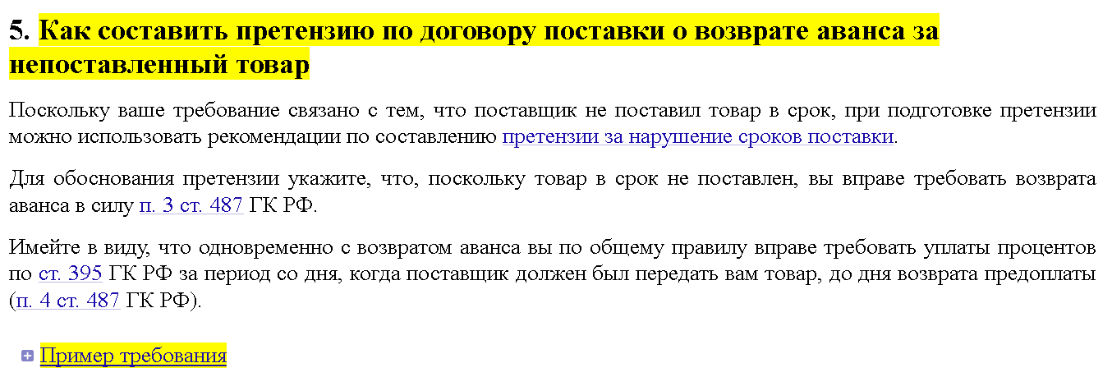
Шаг 3. Обеспечить возврат в досудебном порядке оплаченных авансов, которые «зависли» у иностранных контрагентов помогут Готовое решение и образцы документов
Сложная ситуация, т.к. поставщик скорей всего откажется возвращать аванс, обосновав, что деньги находятся в обороте.
Если сумма существенная, то рекомендуем проверить в договоре на чьей стороне разрешаются подобные споры:
если на стороне иностранного контрагента, то необходимо изучить законодательство страны контрагента;
если по российскому праву, то см. последовательность действий ниже.
4
Изучаем правила возврата аванса
1
Используем Быстрый поиск, чтобы получить разъяснения по возврату аванса
Переходим к составлению претензии
5
Переходим в Готовое решение
3
2
ТОЛЬКО В КОНСУЛЬТАНТ ПЛЮС!
Готовые решения – это аналитические материалы, содержащие подробные ответы на вопросы с рассмотрением нюансов и деталей, образцы заполнения документов, примеры.
Материалы Готовых решений всегда в актуальном состоянии. Можно быть уверенным в безопасности принятых с их помощью решений.

Slide 6
Клиентский опыт
Документы по агентскому договору предоставляются в уполномоченный банк как часть исполнения обязательств по внешнеторговому контракту. В самом контракте должна быть отсылка к агентскому договору, чтобы банк четко понимал куда и зачем идут деньги. Это поможет снизить риски.
Важно, чтобы со страной где находится агент было заключено соглашение об избежание двойного налогообложения. Такие соглашения у Правительства РФ есть, например, с Правительствами Китая, Казахстана, Индии.
Шаг 4.1. Проработать альтернативную схему платежей контрагентам в валюте с привлечением третьих лиц помогут Путеводитель КонсультантПлюс и Конструктор договоров
Клиентский опыт
Для работы с иностранными контрагентами можно привлечь посредников из третьих стран, с кем возможны взаиморасчеты напрямую, без конвертации в валюту (в доллары, евро). Сейчас такое возможно с юрлицами в Китае и Казахстане, прорабатывается такая возможность с Индией. Через такие юрлица, например, можно проводить оплату и перевозить грузы по соответствующим договорам.
Определяем форму договора
Исключить риски
Для проведения платежей через посредника оптимально использовать агентский договор. По агентскому договору агент может выполнять и фактические, и юридические действия как от своего имени, так и от имени принципала (п. 1 ст. 1005 ГК РФ).
1
Клиентский опыт
Исходя из ст. 1006 ГК РФ агентское вознаграждение определяется договором, а если его размер не установлен - в порядке п. 3 ст. 424 ГК РФ: в случаях, когда в возмездном договоре цена не предусмотрена и не может быть определена исходя из условий договора, исполнение договора должно быть оплачено по цене, которая при сравнимых обстоятельствах обычно взимается за аналогичные товары, работы или услуги. Поэтому, чтобы избежать претензий со стороны самого агента и налоговых органов нужно поставить адекватную цену вознаграждения. Например, изучить предложения на такие услуги и их стоимость, снять с них скрины для наличия обоснования, и исходя из этого определить цену.
Составляем безопасную форму агентского договора с помощью Конструктора договоров
3
2
ТОЛЬКО В КОНСУЛЬТАНТПЛЮС!
Конструктор договоров - уникальный инструмент для составления или экспертизы договоров.
Позволяет создать юридически грамотный проект договора. В ходе составления договора появляются предупреждения о рисках, автоматически исключаются противоречащие друг другу условия договора. Позволяет провести экспертизу условий договора, предложенного клиентом.

Slide 7
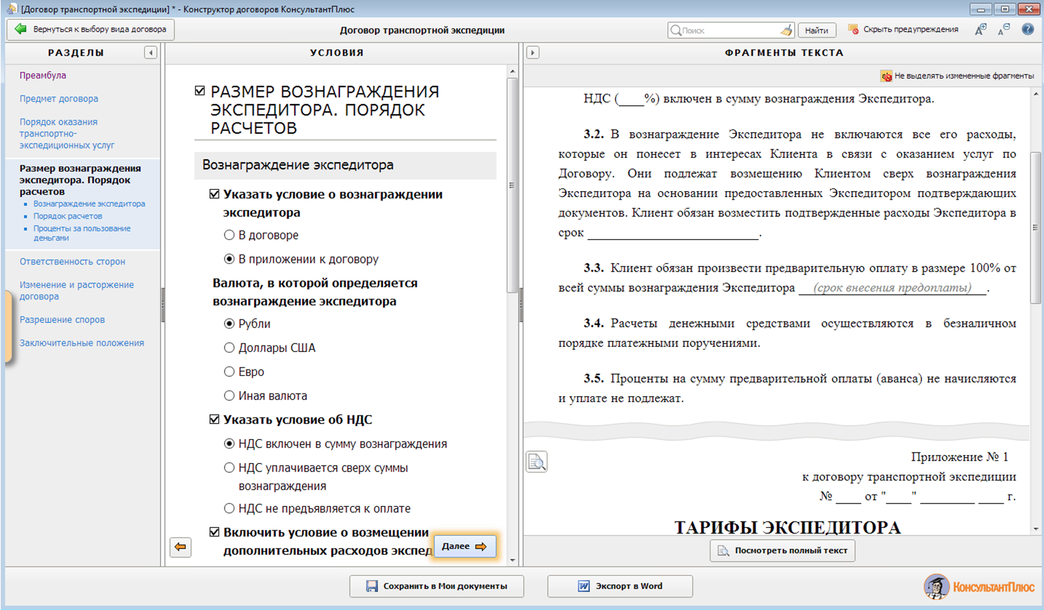
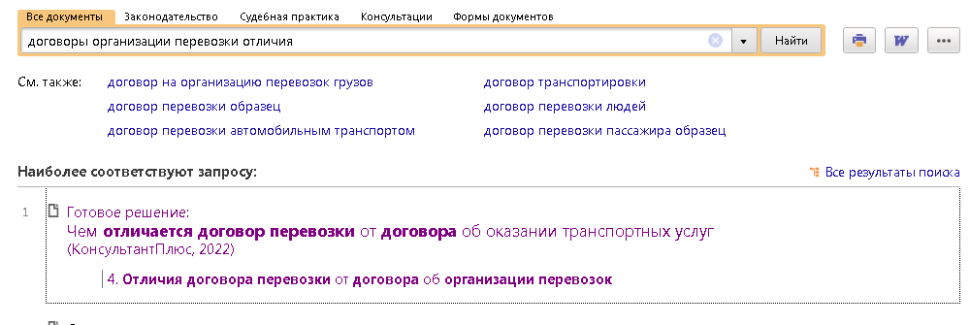
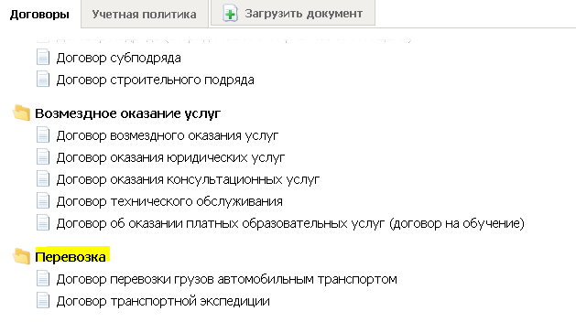
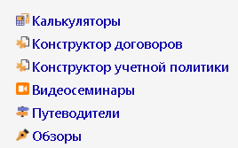
Шаг. 4.2.
Проработать альтернативную схему перевозки с привлечением третьих лиц с помощью Готового решения и Конструктора договоров
Клиентский опыт
Для организации перевозки груза нужно заключить договор с перевозчиком-посредником из третьей страны. В законе не поименован такой вид договора, как оказание транспортных услуг. Так называют на практике разные договоры, в том числе перевозки, транспортной экспедиции, аренды ТС с экипажем, фрахтования, организации перевозок, возмездного оказания услуг.
Определяем форму договора
1
Оптимально с точки зрения оптимальной налоговой нагрузки выбрать форму договора транспортной экспедиции
Безопасно и пошагово составляем форму договора
На Стартовой Странице
2

